Slide 1


Université de la Manouba
École Supérieure d’Économie Numérique
Implémentation d'un système intelligent de Early Warning pour détecter les clients risqués pour le département risque d'une Banque de détail
Présenté par :
Narjess Nebli
Encadré par :
Mme. Dhouha Maatar
M. Ahmed Rebai
Année Universitaire
2021 - 2022
Notes:
Bonjour Mesdames Maatar et Nakouri et Monsieur Ghazel président du jury,
Je me présente N. N
Tout d’abord, je tiens à vous remercier pour l’interet que vous avez bien voulu donnée a on travail en prenant part à ce jury et en me pertmettant de soutenir devant vous modeste projet de fin d’études intitulé « …………… »
Mes remerciements s’adressent également à Mme Dhouha Maatar et Mr ahmed Rebai pour leur qualité d’encadrement, leur disponibilité et patience.

Slide 2
Plan
1
2
3
Introduction
Problématique & Solution proposée
Compréhension & préparation des données
5
4
5
6
Modélisation & évaluation
Déploiement
Conclusion & perspectives
1

Slide 3
Introduction
1
2

Slide 4



Présentation de l’organisme d'accueil
Cabinet de conseil en stratégie et en transformation digitale
Fondée en 2019
L’élaboration et le pilotage des stratégies
digitales
La valorisation et l’analyse des données
L’utilisation des approches innovantes
3
Introduction

Slide 5

Contexte du projet
Banque de détail
Risque de crédit
Dépassement de date limite de paiement
Distribution de services bancaires
La probabilité qu’une entreprise ou un particulier ne soit pas en mesure de payer ses dettes
Le non-paiement d’une partie ou
de la totalité de la somme empruntée.
Affectation de crédits
Réalisation de l’essentiel de la création monétaire
4
Introduction
Notes:
Une BDD et une banque de distribution de services financières
Une de ses principaux activités c’est l’affectation de crédits aux Ese et aux particuliers, Ce sont alors les banques de détail qui réalisent l’essentiel de la création monétaire à
travers la production de crédit.
À cet égard une une instit financière spécialisée dans la BDD et face un risque de crédit. Il s’agit de la probabilité qu’une entreprise ou un particulier ne soit pas en mesure de payer ses dettes en respectant les conditions exigées par la banque.
Dans ce contexte, la banque peut faire face à des risques

Slide 6
Problématique & Solution proposée
5

Slide 7



Problématique
Evaluer le niveau de risque
Avoir du mal à obtenir un prêt
Offrir une expérience d’emprunt positif et sûre
Obtenir un crédit et confronter
des difficultés à le rembourser
Avoir du mal à obtenir un prêt.
Obtenir un crédit et confronte
des difficultés à le rembourser
7
Problématique et
solution proposée
Notes:
À chaque fois qu’une institution financière accorde un prêt à une personne ou à
une société, elle évalue le niveau de risque lié à la transaction.
De nombreuses personnes ont ainsi du mal à obtenir des prêts
en raison d’antécédents de crédit insuffisants ou inexistants. Et d’autres obtiennent
des crédits et confronteront des difficultés à les rembourser.
L’objectif d’une telle institution consiste à offrir une expérience d’emprunt positive
et sûre à ses clients, en s’assurant que les clients capables de rembourser leurs prêts
ne sont pas rejetés, et ne pas se trouver ainsi face à un risque de défaut.

Slide 8




Solution proposée
La mise en place d’un système intelligent de Early Warning pour détecter les clients risqués d’un défaut de crédit
Une application web dédiée au ‘credit manager’ de la banque
Gestion du fichier de demandes de crédits et l’affichage d’un rapport d’EDA .
Persona prédictif qui assure une prédiction en temps réel de défaut de paiement.
8
Problématique et
solution proposée
Notes:
Il s’agit du développement d’un "proof of concept" permettant de prédire la capacité d'un client à rembourser un prêt en se basant sur les données précédentes du comportement des clients et en utilisant des techniques de l’IA.
Notre livrable se présentera sous la forme
permettant à l’utilisateur de gérer en premier lieu

Slide 9
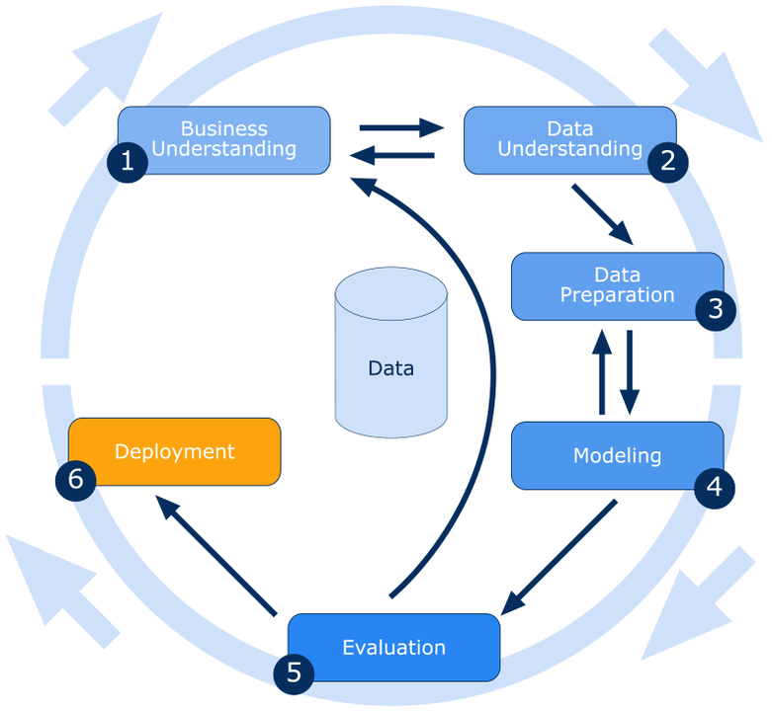



Méthodologie de gestion de projet: CRISP-DM
Flexibilité
L’agilité et l’automatisation des tâches
9
Problématique et
solution proposée
Notes:
Pour la réalisation de notre projet nous avons optés pour la méthodologie CRISP DM qui décompose Le cycle de vie d’un projet en six phases ………..
En effet, un facteur important dans l’utilisation de cette approche est qu’elle peut
être implémentée dans n’importe quel projet de Data Science, quel que soit son
domaine ainsi que l’agilité et l’automatisation des tâches puisque la méthodologie
suit une démarche itérative et chaque itération apporte de la connaissance métier
supplémentaire qui permet de mieux aborder l’itération suivante.

Slide 10
Compréhension & préparation des données
10

Slide 11
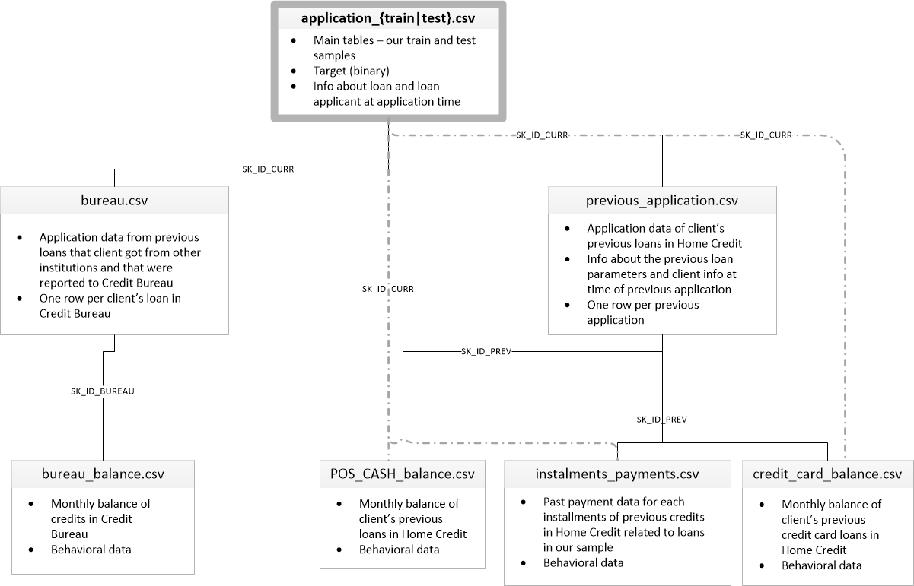
Identification de sources des données
11
Compréhension et preparation des données
Notes:
Pour la réalisation de notre PoC, nous avons opté pour des données disponibles sur
"Kaggle", fournis par "Home Credit Group“ une institution financière basée aux Pays-Bas.
le risque débiteur comporte des facteurs, ou des caractéristiques liées au client, qui a une relation avec la probabilité d’un défaut.
L’identification et la mesure de ces facteurs sont essentielles pour prévoir les défauts de paiement.
Ce qui explique que les données sont provenues de plusieurs sources de données Il s’agit en fait d’un
ensemble de fichiers sous format CSV présentant des données statiques et d’autres
transactionnelles . Tq les données de toutes les demandes de crédits des clients ainsi que tous les prêts précédents du client fournis
par d’autres institutions financières

Slide 12
Analyse exploratoire des données (EDA)
La distribution du statut de remboursement des prêts
13
Compréhension et preparation des données

Slide 13
Analyse exploratoire des données (EDA)
La distribution des revenus totaux des clients
14
Compréhension et preparation des données

Slide 14
Analyse exploratoire des données (EDA)
La distribution des Montants de crédits
15
Compréhension et preparation des données

Slide 15
Analyse exploratoire des données (EDA)
La distribution de nombre d’années pendant lesquelles une personne a travaillé
16
Compréhension et preparation des données

Slide 16
Analyse exploratoire des données (EDA)
Analyse de la variable âge des clients
17
Compréhension et preparation des données

Slide 17
Analyse exploratoire des données (EDA)
Analyse de la table ’Application_train’
18
Compréhension et preparation des données

Slide 18
Préparation des données
Suppression des valeurs aberrantes
Feature Engineering
Traitement des
variables catégorielles
Agrégation
des données
One Hot Encoding
19
Compréhension et preparation des données

Slide 19
Préparation des données
Normalisation des données
Intégration des
données
Traitement
des valeurs infinies
Traitement des
valeurs manquantes
StandardScaler
Imputation par
la valeur maximale
Imputation par
la mediane
20
Compréhension et preparation des données

Slide 20
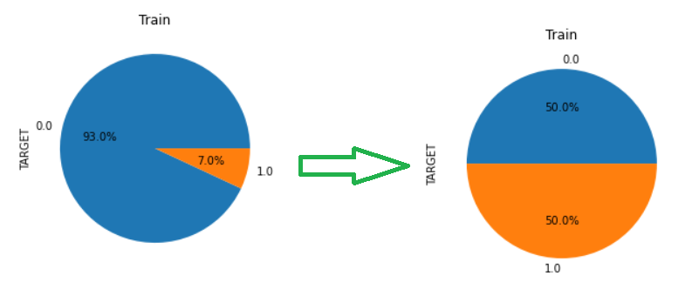
Préparation des données
Division des données
Échantillonnage
aléatoire
Train : 70 %
Test : 30%
Random Over Sampling
21
Compréhension et preparation des données
Notes:
À chaque fois qu’une institution financière accorde un prêt à une personne ou à
une société, elle évalue le niveau de risque lié à la transaction.
De nombreuses personnes ont ainsi du mal à obtenir des prêts
en raison d’antécédents de crédit insuffisants ou inexistants. Et d’autres obtiennent
des crédits et confronteront des difficultés à les rembourser.
L’objectif d’une telle institution consiste à offrir une expérience d’emprunt positive
et sûre à ses clients, en s’assurant que les clients capables de rembourser leurs prêts
ne sont pas rejetés, et ne pas se trouver ainsi face à un risque de défaut.

Slide 21
Modélisation & Evaluation
22

Slide 22
Modélisation
Méthodes ensemblistes
Forêt aléatoire
Un algorithme d’apprentissage supervisé utilisé à la fois pour la classification et la régression, basé sur le principe de Bagging.
Méthode mathématique
Régression Logistique
Algorithme mathématique supervisé de classification qui est l’équivalent de la régression linéaire
Lightgbm
Réseaux de neurones artificiels (ANN)
Utilise des algorithmes d’apprentissage basés sur des arbres qui sont considérés comme un algorithme très puissant en matière de calcul.
Les ANN sont considérés comme des outils de modélisation statistique non
linéaire des données qui permettent de modéliser les relations complexes entre
les entrées et les sorties ou de trouver des modèles.
Arbre de décision
XGboost
Un algorithme basé sur le principe de Boosting, il est itératif , performant, évolutif qui favorise un apprentissage rapide.
Permet la construction des règles explicites et métiers à partir des données exploitables en fonction d’une variable cible qu’on cherche à expliquer.
23
Modélisation et évaluation
Notes:
Un framework de gradient boosting rapide, distribué et de haute
performance, qui

Slide 23

Evaluation
Le modèle a prédit que le client remboursera le prêt alors qu’en
réalité il s’agit d’un défaillant.
Accuracy
Precision
Métriques d’évaluation
Recall
F1-Score
le modèle a prédit que le client est un défaillant alors qu’en réalité il est capable de rembourser le prêt.
ROC-AUC score
24
Modélisation et évaluation
Notes:
ce projet nous a mis face à un dataset
déséquilibré, oú il y a un grand nombre de clients qui ont été capables de rembourser
leurs prêt par rapport aux clients qui sont des défaillants.
Dans ce cas deux scénarios se présentent oú la banque subira des pertes si la prédiction
est erronée :
Scénario 1 : Si le modèle a prédit que le client remboursera le prêt alors qu’en
réalité il s’agit d’un défaillant
Scénario 2 : Si le modèle a prédit que le client est un défaillant alors qu’en réalité
il est capable de rembourser le prêt, ainsi le candidat méritant n’obtient
pas de prêt et la banque perd des intérêts en retour
La perte sera plus importante dans le premier scénario, ce qui implique que notre
but est de savoir parmi tous les points réellement positifs combien d’entre eux
sont prédits positifs.
L’Accuracy ne peut pas être utilisé pour un dataset déséquilibré, elle n’est
donc pas la bonne métrique à considérer dans notre cas.
La précision montre parmis les points qui sont prédits positifs combien
d’entre eux sont réellement positifs. La précision ne tient pas donc compte
des points qui étaient réellement positifs et qui sont prédits positifs.
Le rappel (Recall) est important vu qu’il indiquera de tous les points qui
sont réellement positifs combien d’entre eux sont prédits correctement. Il est
donc important pour décrire le premier scénario. Tant que le Recall est élevé
on peut dire que les défaillants sont correctement prédits.
Le F1 Score c’est la moyenne géométrique de la précision et le Recall, comme
la précision n’est pas trés utile dans notre cas donc le F1 score n’est pas vraiment
important.
Le score ROC-AUC contient le taux de vrais positifs et le taux de faux
positifs.
Le taux de vrais positifs est le même que le Recall, donc le premier scénario est
couvert. Tandis que le taux de faux positifs définit sur tous les points qui sont
réellement négatifs, combien sont prédits comme positifs, donc le deuxième
scénario est également couvert.
Ce qui implique que le Le score AUC est une mesure importante dans notre
cas vu qu’elle couvre les deux scénarios à la fois dans lesquels la banque peut
subir une perte.

Slide 24
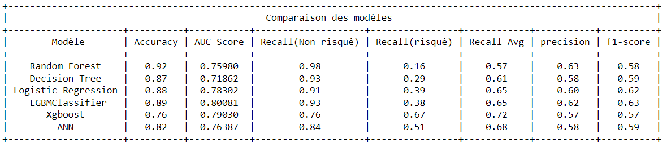
Evaluation
25
Modélisation et évaluation
Notes:
notre évaluation sera basé essentiellement
sur le AUC score et le Recall

Slide 25
Déploiement
26

Slide 26

Identification des acteurs
Risk manager
27
Déploiement

Slide 27

Besoins fonctionnels
S’authentifier
Charger les demandes de credits
Consulter le rapport d’EDA d’un fichier exporté
Prédire le risque d’une demande de crédit
28
Déploiement

Slide 28



Besoins non fonctionnels
Ergonomie
Performance
Extensibilité
29
Déploiement
Notes:
Notre application doit etre en mesure d’assurer

Slide 29
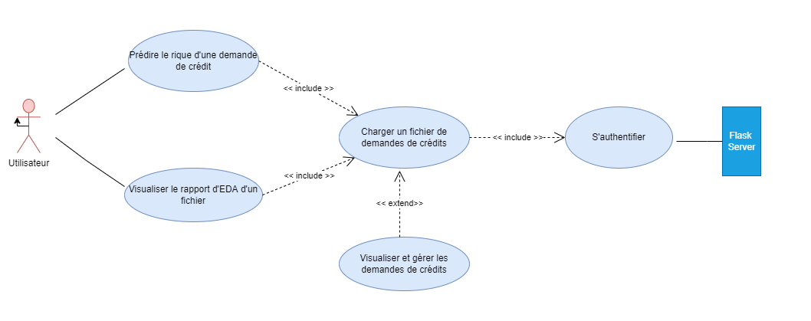
Diagramme de cas d’utilisation
30
Déploiement

Slide 30
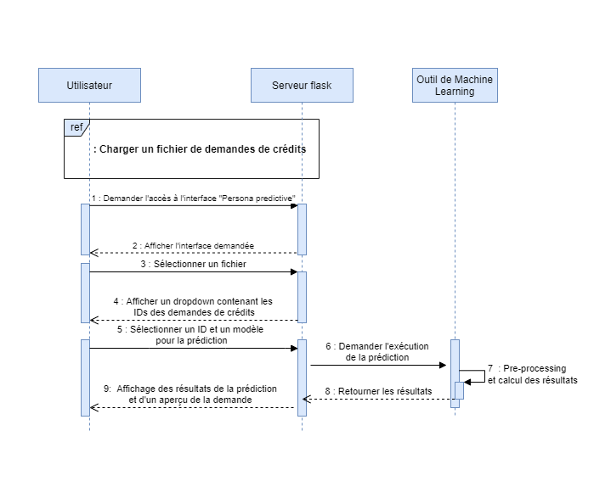
Diagramme de séquence système du cas d’utilisation «Prédire le risque d’une demande de crédit»
31
Déploiement

Slide 31
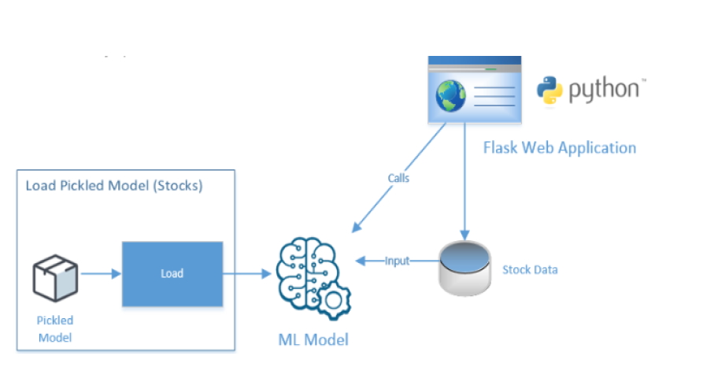


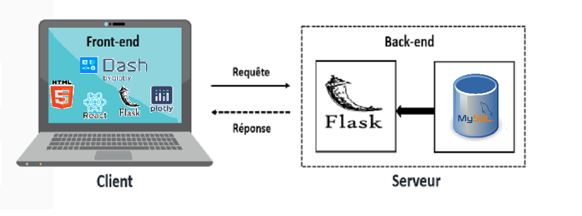



Architecture physique
Intégration du modèle de prédiction
Outils de développement
32
Déploiement

Slide 32
Implémentation
3 3
Déploiement
Notes:
Dans le but de produire des prédictions de défaut de paiement en temps réel pour chacun des modèles choisi, nous avons créé une application Dash Plotly intégrée dans Flask qui utilise chacun de nos modèles pour faire des prédictions sur chaque demande de crédit choisie par l'utilisateur et renvoie les prédictions et les probabilités prédites.

Slide 33
Conclusion & Perspectives
34

Slide 34
Conclusion
Comprendre la conduite des projets en Data Science
Mettre en œuvre nos différentes connaissances
acquises tout au long de notre cursus universitaire
Maîtriser de nouvelles technologie
Renforcer nos compétences techniques
Atteindre parfaitement
nos objectifs
35
Conclusion et perspectives

Slide 35

Perspectives
Implémentation d’un simulateur de modèles
de classification.
Création d’un Job permettant d’entraîner
le modèle et le tester.
36
Conclusion et perspectives
Notes:
ce projet représente le prototype qui sera livré au client en vue de recevoir ses remarques et feedbacks. Ces derniers vont nous servir comme un appui pour améliorer davantage la solution présentée et la rendre ainsi plus adéquate à ses besoins tout en satisfai- sant les exigences préalablement définies de sa part

Slide 36


Merci pour
votre attention !
37

